Slide 1
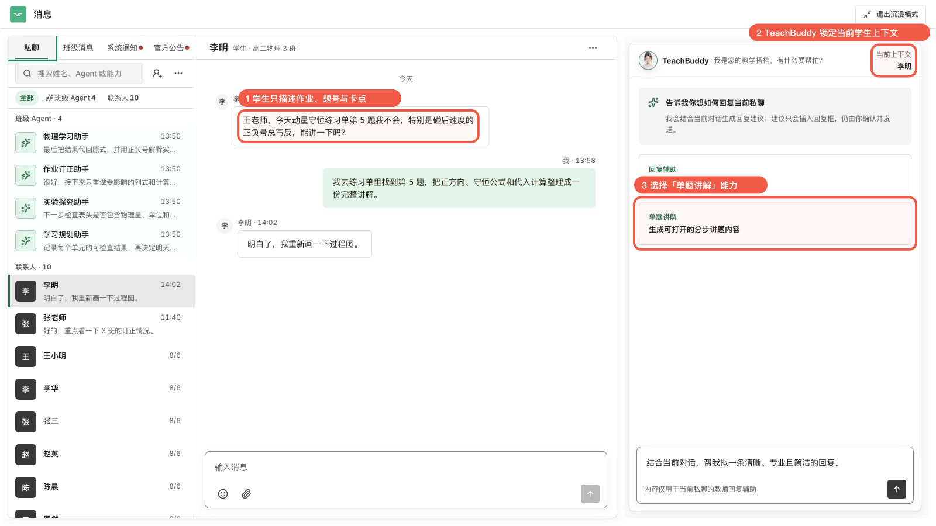
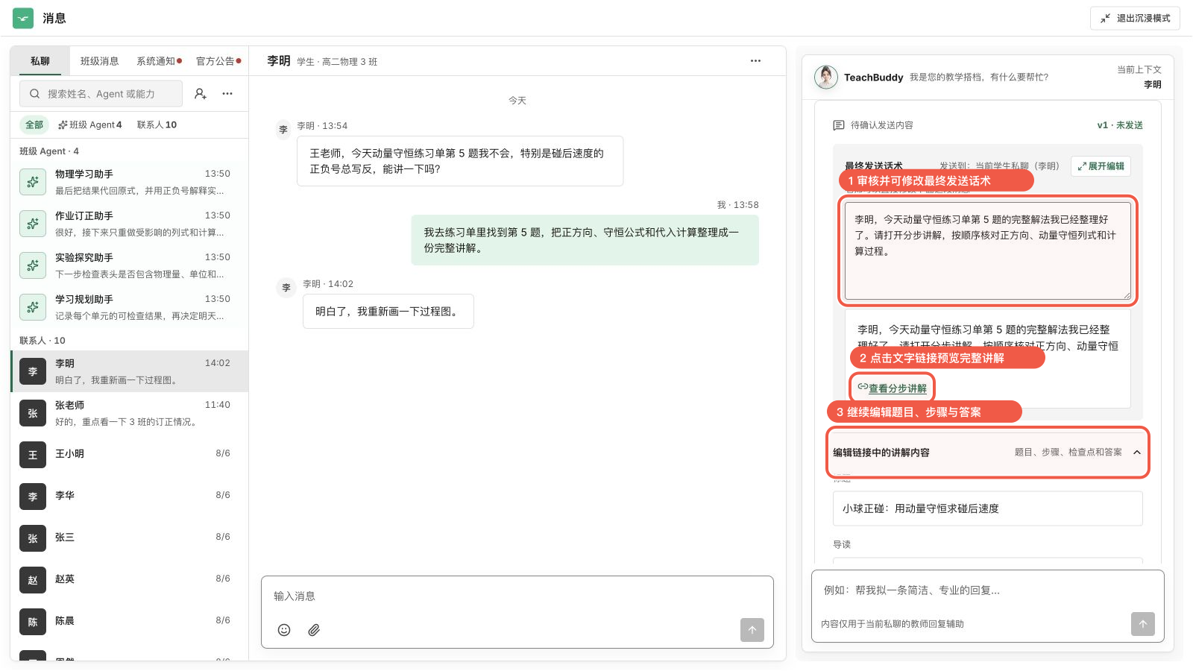
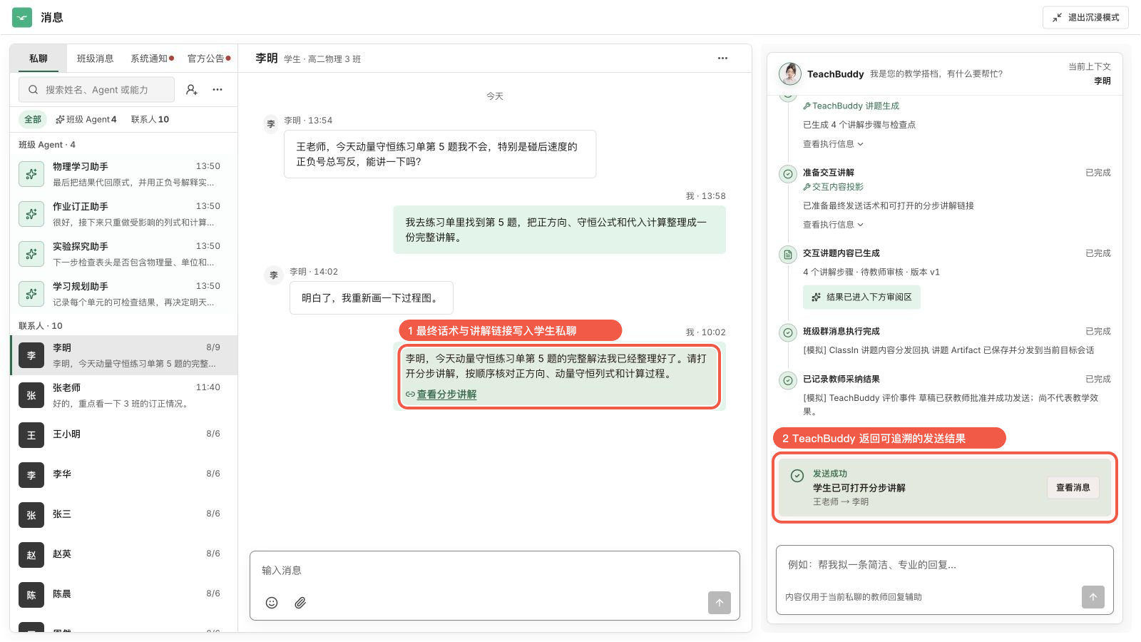
老师 × 学生私聊
TeachBuddy 结合学生学情，生成个性化题目解析内容
学生不必完整抄题；老师确认内容后，讲解才进入真实私聊。
从提问到可打开讲解
1
识别问题与场景
2
生成并由老师审核
3
发送并返回结果
学生只需说明作业、题号和卡点，TeachBuddy 自动带入当前学生私聊 Context。
生成真实题目、分步推导和最终话术；老师可以预览、编辑并确认。
最终话术和链接写入学生私聊；学生打开查看，发送结果全程可追溯。
关键原则
结合学生个人学情，AI 负责生成题目讲解，只有当教师确认后，内容才进入真实沟通场景。
同一套讲解 Artifact 同时支持最终话术、链接预览、逐步编辑与发送回执。

